Slide 1
Geodézie 3 (154GD3)
Téma č. 7: Trigonometrické určování výškových rozdílů – pokračování I.

Slide 2
Trigonometrické určování výškových rozdílů.
Problém.
Podle níže uvedeného vzorce lze v principu trigonometricky určit převýšení mezi body, avšak problémem je refrakce. Pro využití metody je nutné zavést a dodržet určité postupy, aby měření dosahovalo požadované přesnosti. Obecně nelze pouze použít $k_{G}$.
$$H_{P}=H_{S}+v_{P}+d∙\cos\left(z\right)−v_{C}+∆_{Z}$$

Slide 3
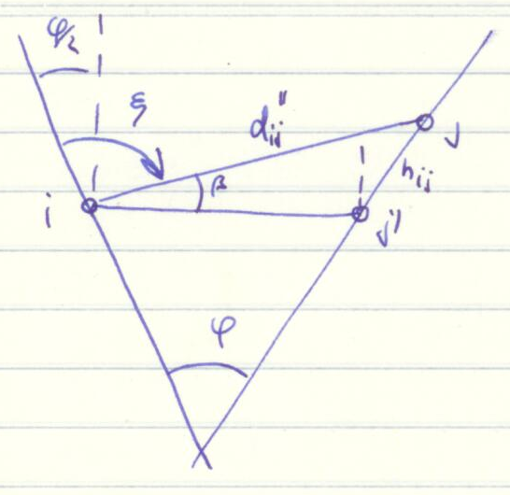
Trigonometrické určování výškových rozdílů.
Na velké vzdálenosti je správnější použít jiný výpočet.
$$β=100gon−\left(ζ_{ij}−\frac{φ}{2}\right)$$
$$\frac{h_{ij}}{\sin\left(β\right)}=\frac{d_{ij}^{′′}}{\sin\left(100gon+\frac{φ}{2}\right)}$$
$$h_{ij}=d_{ij}^{′′}∙\frac{\sin\left(β\right)}{\cos\left(\frac{φ}{2}\right)}=d_{ij}^{′′}∙\frac{\cos\left(ζ_{ij}−\frac{φ}{2}\right)}{\cos\left(\frac{φ}{2}\right)}$$

Slide 4
Trigonometrické určování výškových rozdílů.
Rozdíly jednotlivých modelů.
d/m | M_1/m | M_2/m | M_3/m
100 | 0,0006 | 0 | 0
200 | 0,0025 | 0 | 0
300 | 0,0056 | 0 | 0
400 | 0,0100 | 0 | 0
500 | 0,0156 | 0 | 0
600 | 0,0224 | 0 | 0
700 | 0,0305 | 0 | 0
800 | 0,0398 | 0 | 0
900 | 0,0504 | 0 | 0
1000 | 0,0622 | 0 | 0
1250 | 0,0972 | 0 | 0
1500 | 0,1400 | 0 | 0
1750 | 0,1905 | 0 | 0
2000 | 0,2488 | 0 | 0
2250 | 0,3149 | 0 | 0
2500 | 0,3888 | 0,0001 | 0
2750 | 0,4704 | 0,0001 | 0
3000 | 0,5598 | 0,0001 | 0
3250 | 0,6570 | 0,0001 | 0
3500 | 0,7619 | 0,0002 | 0
3750 | 0,8747 | 0,0002 | 0,0001
4000 | 0,9952 | 0,0002 | 0,0001
4250 | 1,1234 | 0,0003 | 0,0001
4500 | 1,2595 | 0,0004 | 0,0001
4750 | 1,4033 | 0,0004 | 0,0001
5000 | 1,5548 | 0,0005 | 0,0001
M_1 : d*cos(ζ)
M_2 : d*cos(ζ) + Δ_{Z}
M_3 : d*cos(ζ - ϕ/2)
_{(70 gon, Hi = 220 m);}

Slide 5
Trigonometrické určování výškových rozdílů.
Řešení:
Je nutné „přesně“ určovat zenitový úhel.
Je nutné redukovat měřené veličiny (zakřivení Země, výška přístroje a cíle).
Redukce měřeného zenitového úhlu.
Redukce měřené šikmé délky.
Nutno potlačit vliv refrakce jakožto systematickou chybu (určení refrakčního koeficientu, fyzikální měření, protisměrné měření).
Řešení ve vysokohorském terénu.
Řešení v plochém terénu.
Řešení na krátké vzdálenosti (<= 250 m).
Řešení na delší vzdálenosti.

Slide 6
Trigonometrické určování výškových rozdílů.
Měření zenitových úhlů:
1. Ve skupinách.
Měří se bezprostředně I. a II. poloha, protože vliv prostředí se může měnit, v některých případech se dokonce měří všechny skupiny na jeden bod a až potom se přechází na další.
2. V laboratorní jednotce.
Obdoba laboratorní jednotky pro měření úhlů, schéma:
Průměr, směrodatná odchylka průměru:
$z=\frac{z_{1}+z_{2}+z_{3}}{3}$ , $s_{z}=\sqrt{\frac{[vv]}{n∙\left(n−1\right)}}=\sqrt{\frac{[vv]}{6}}$ , $v_{i}=z−z_{i}$ .
Kontrola: $\frac{\left[o_{I}\right]−\left[o_{II}\right]}{12}=Z$ – platí pro koncové čtení v ^{cc}.
$$\begin{matrix}o_{I}o_{I} o_{II} o_{II} & | & o_{II} o_{II} o_{I}o_{I} & | & o_{I}o_{I} o_{II} o_{II} \\ ⇓ & & ⇓ & & ⇓ \\ z_{1} & & z_{2} & & z_{3}\end{matrix}$$

Slide 7
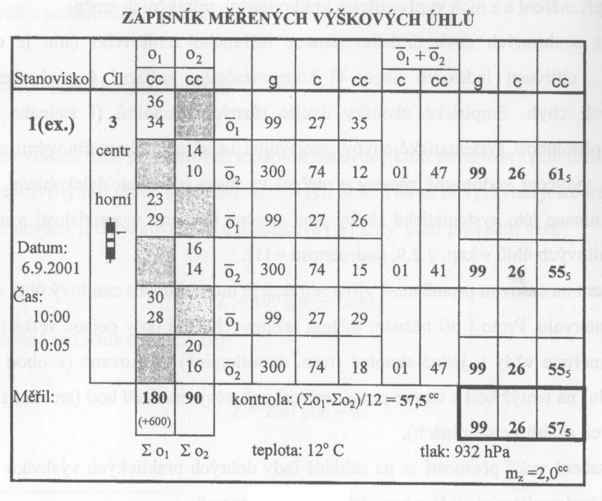
Trigonometrické určování výškových rozdílů.
Zápisník pro laboratorní jednotku (3 skupiny s dvojím cílením (a koincidencí)):

Slide 8
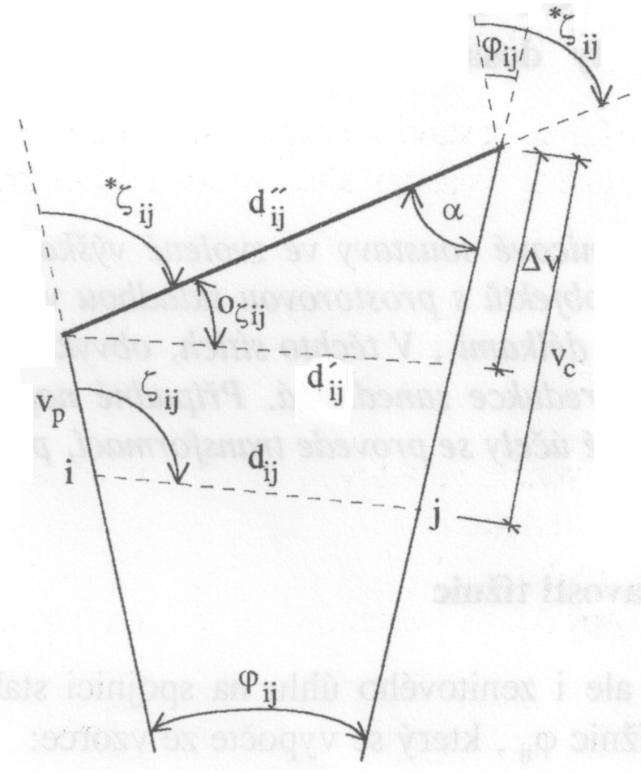
Trigonometrické určování výškových rozdílů.
Redukce měřených zenitových úhlů .
$ξ_{ij}=$ ${{}_{}^{∗}ξ}_{ij}$ + $o_{ξ_{ij}}$,
$o_{ξ_{ij}}=asin\left(\frac{∆v}{d_{ij}^{′}}∙sin\left(α\right)\right)$,
$α={{}_{}^{∗}ξ}_{ij}−φ_{ij}$.
$\left[o_{ξ_{ij}}=asin\left(\frac{∆v∙sin\left(α\right)}{d_{ij}^{′′}−∆v∙cos\left(α\right)}\right)\right]$,
$\left[o_{ξ_{ij}}=atan\left(\frac{∆v∙sin\left(α\right)}{d_{ij}^{′′}−∆v∙cos\left(α\right)}\right)\right].$

Slide 9
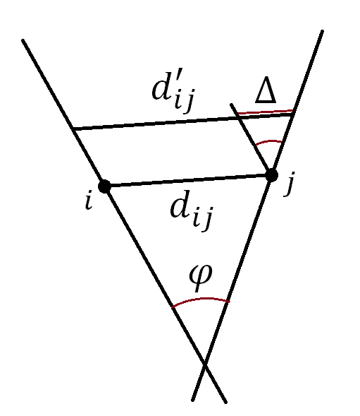
Trigonometrické určování výškových rozdílů.
Redukce měřených šikmých délek.
$d_{ij}^{′}=\sqrt{{\left(d_{ij}^{′′}\right)}^{2}+∆v^{2}−2∙d_{ij}^{′′}∙∆v∙\cos\left(α\right)}$
$d_{ij}=d_{ij}^{′}−Δ$,
$Δ=φ_{ij}∙v_{p}$.

Slide 10
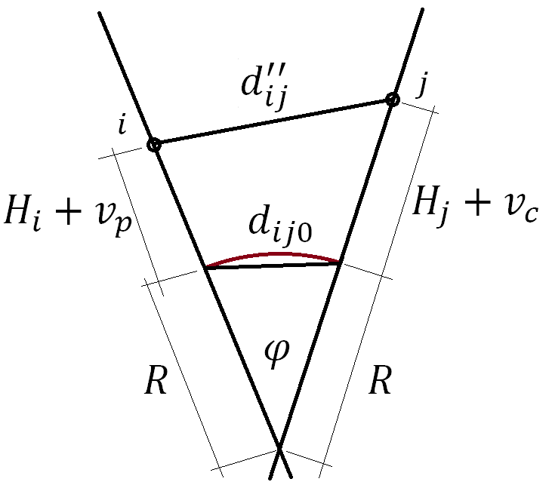
Trigonometrické určování výškových rozdílů.
Redukce délky přímo do nulového horizontu.
$d_{ij0}=\sqrt{\frac{{\left(d_{ij}^{′′}\right)}^{2}−{\left(\left(H_{i}+v_{p}\right)−\left(H_{j}+v_{c}\right)\right)}^{2}}{\left(1+\frac{H_{i}}{R}\right)∙\left(1+\frac{H_{j}}{R}\right)}}$

Slide 11
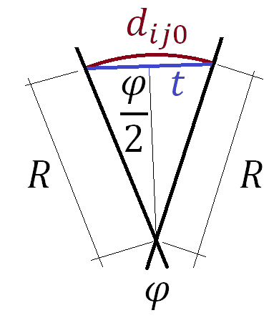
Trigonometrické určování výškových rozdílů.
Redukce délky přímo do nulového horizontu.
$d_{ij0}=2∙R∙asin\left(\frac{t}{2∙R}\right)$
$t=2∙R∙\sin\left(\frac{d_{ij0}}{2∙R}\right)$

Slide 12
Trigonometrické určování výškových rozdílů.
Výpočet úhlu sbíhavosti tížnic.
$$φ/rad=\frac{d_{ij0}}{R}=\sqrt{\frac{{\left(d_{ij}^{′′}\right)}^{2}−{\left(\left(H_{i}+v_{p}\right)−\left(H_{j}+v_{c}\right)\right)}^{2}}{\left(R+H_{i}\right)∙\left(R+H_{j}\right)}}$$

Slide 13
Trigonometrické určování výškových rozdílů.
Výpočet úhlu sbíhavosti tížnic.
Pro kratší vzdálenosti postačí:
$φ/rad=\frac{d_{0}}{R}=\frac{d_{ijvod}}{R+H}$ ,
$φ/mgon=\frac{d_{0}}{100}=\left(=\frac{d_{0}}{R}∗\frac{200}{π}∗1000=d_{0}∗\frac{63662,0}{63800 00}\right)$.

Slide 14
Konec

